Slide 1



Slide 2


Digital Business Enablement
Felipe Cabrini
Introdução ao spring boot

Slide 3
Agenda
Previously on
Breve história
O que é o spring framework
O que é o spring boot
Como funciona?
Diferença spring boot /spring framework
Hello Word

Slide 4
Previously on 2TDST
O que é ferramenta de build?
Configuração maven/gradle
Diferenças entre as ferramentas
Primeira configuração

Slide 5
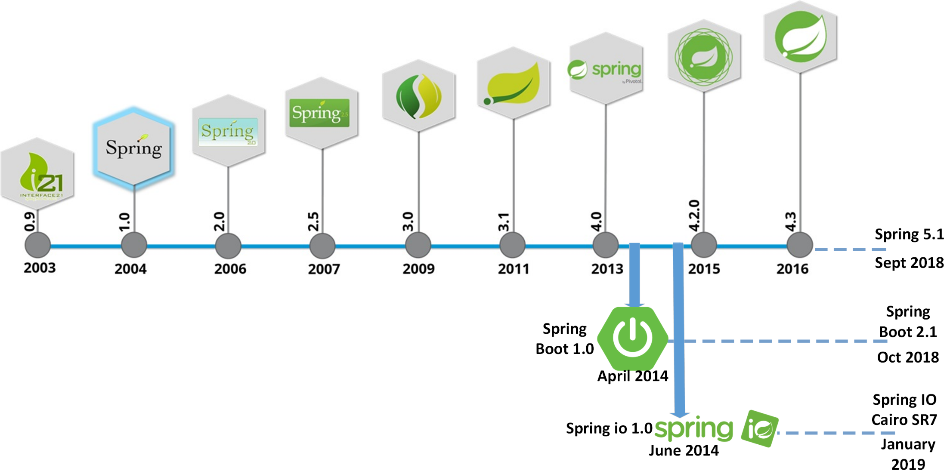
Breve Historia
Notes:
Pode ser extendido com desenvolvimento ou plugins
Sast/Dast relatório de cobertura
Find bugs
identação

Slide 6
O que é spring framework
O Spring facilita a criação de aplicativos corporativos Java. Ele fornece tudo o que você precisa para adotar a linguagem Java em um ambiente corporativo, com suporte para Groovy e Kotlin como linguagens alternativas na JVM e com flexibilidade para criar vários tipos de arquiteturas, dependendo das necessidades de um aplicativo Em uma grande empresa, os aplicativos geralmente existem por muito tempo e precisam ser executados em um JDK e servidor de aplicativos cujo ciclo de atualização está além do controle do desenvolvedor. Outros podem ser executados como um único jar com o servidor incorporado, possivelmente em um ambiente de nuvem. Ainda outros podem ser aplicativos autônomos (como cargas de trabalho em lote ou de integração) que não precisam de um servidor.

Slide 7
O que é spring framework
O termo “spring" significa coisas diferentes em contextos diferentes. Ele pode ser usado para se referir ao próprio projeto Spring Framework, que é onde tudo começou. Com o tempo, outros projetos Spring foram construídos sobre o Spring Framework. Na maioria das vezes, quando as pessoas dizem “spring", elas se referem a toda a família de projetos.O Spring Framework é dividido em módulos. Os aplicativos podem escolher quais módulos precisam. No centro estão os módulos do contêiner principal, incluindo um modelo de configuração e um mecanismo de injeção de dependência. Além disso, o Spring Framework fornece suporte fundamental para diferentes arquiteturas de aplicativos, incluindo mensagens, dados transacionais e persistência e web. Ele também inclui o framework web Spring MVC baseado em Servlet e, em paralelo, o framework web reativo Spring WebFlux.

Slide 8
O que é spring framework
O Spring surgiu em 2003 como uma resposta à complexidade das primeiras especificações do J2EE. Enquanto alguns consideram o Java EE e seu sucessor moderno Jakarta EE como concorrentes do Spring, eles são de fato complementares. O modelo de programação Spring não abrange a especificação da plataforma Jakarta EE; em vez disso, integra-se com especificações individuais cuidadosamente selecionadas do guarda-chuva EE tradicional: API de servlet (JSR 340) API WebSocket (JSR 356)Utilitários de simultaneidade (JSR 236)API de ligação JSON (JSR 367)Validação de bean (JSR 303)JPA (JSR 338)JMS (JSR 914)bem como configurações JTA/JCA para coordenação de transações, se necessário. O Spring Framework também suporta as especificações Dependency Injection (JSR 330) e Common Annotations (JSR 250), que os desenvolvedores de aplicativos podem optar por usar em vez dos mecanismos específicos do Spring fornecidos pelo Spring Framework. Originalmente, eles eram baseados em pacotes javax commons. Nos primeiros dias do J2EE e do Spring, os aplicativos foram criados para serem implantados em um servidor de aplicativos. Hoje, com a ajuda do Spring Boot, os aplicativos são criados de maneira compatível com devops e cloud, com o contêiner Servlet incorporado e fácil de alterar. A partir do Spring Framework 5, um aplicativo WebFlux nem usa a API Servlet diretamente e pode ser executado em servidores (como Netty) que não são contêineres Servlet.
Notes:
Pode ser extendido com desenvolvimento ou plugins
Sast/Dast relatório de cobertura
Find bugs
identação

Slide 9
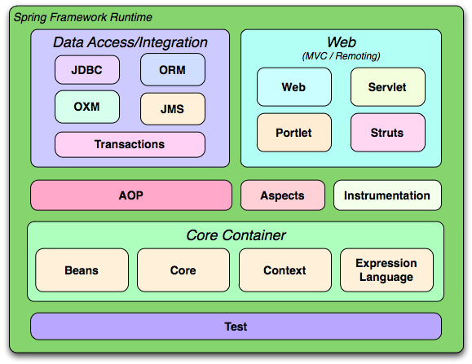
Notes:
Pode ser extendido com desenvolvimento ou plugins
Sast/Dast relatório de cobertura
Find bugs
identação

Slide 10
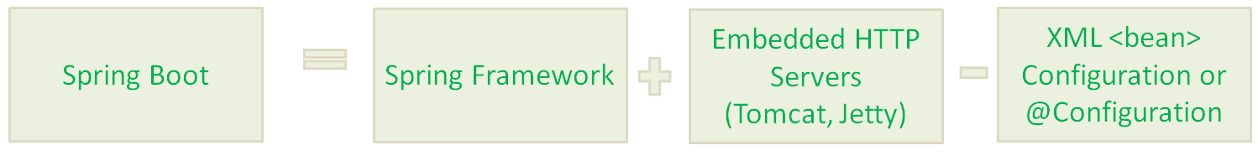
O que é spring boot
Notes:
Pode ser extendido com desenvolvimento ou plugins
Sast/Dast relatório de cobertura
Find bugs
identação

Slide 11
O que é spring boot
O Spring Boot é um micro framework de código aberto mantido por uma empresa chamada Pivotal. Ele fornece aos desenvolvedores Java uma plataforma para começar com um aplicativo Spring de nível de produção configurável automaticamente. Com ele, os desenvolvedores podem começar rapidamente sem perder tempo preparando e configurando seu aplicativo Spring.
Notes:
Pode ser extendido com desenvolvimento ou plugins
Sast/Dast relatório de cobertura
Find bugs
identação

Slide 12
O que é spring boot
O Spring Boot é basicamente uma extensão do framework Spring, que elimina as configurações padronizadas necessárias para configurar um aplicativo Spring. É preciso uma visão opinativa da plataforma Spring, que abre caminho para um ecossistema de desenvolvimento mais rápido e eficiente.
Notes:
Pode ser extendido com desenvolvimento ou plugins
Sast/Dast relatório de cobertura
Find bugs
identação

Slide 13
O que é spring boot
Aqui estão apenas alguns dos recursos do Spring Boot:
Dependências 'iniciais' opinativas para simplificar a construção e a configuração do aplicativo
Servidor integrado para evitar complexidade na implantação de aplicativos
Métricas, verificação de integridade e configuração externa
Configuração automática para funcionalidade Spring – sempre que possível
Notes:
Pode ser extendido com desenvolvimento ou plugins
Sast/Dast relatório de cobertura
Find bugs
identação

Slide 14
Como funciona?
A princípio, para que tudo isso funcione, o Spring Boot utiliza o conceito de convenção sobre configuração, ou seja, o Spring Boot já possui uma série de configurações padrões para as bibliotecas Spring ou de terceiros que você deseja utilizar.
Entretanto, isso não impede que você personalize essas configurações. É bastante interessante que só é necessário alterar as configurações que deseja, as demais configurações do projeto seguem inalteradas.
Notes:
Pode ser extendido com desenvolvimento ou plugins
Sast/Dast relatório de cobertura
Find bugs
identação

Slide 15
Como funciona?
Todo esse processo de autoconfiguração e gerenciamento de dependências providos pelo Spring Boot é feito através dos Starters - uma dependência que inicializa algum módulo dentro do nosso projeto.
Notes:
Pode ser extendido com desenvolvimento ou plugins
Sast/Dast relatório de cobertura
Find bugs
identação

Slide 16
Como funciona?
Só para exemplificar, imagine o desenvolvimento de uma aplicação web com o Spring Web MVC, seria necessário adicionar no nosso projeto as dependências do Spring Core, Spring Web e Spring Web MVC. Além disso haveria a necessidade de configuração dos arquivos XML para que essas dependências funcionem corretamente. Com o Spring Boot, adicionando-se o spring-boot-starter-web o projeto já estará configurado corretamente para utilizar o Spring Web MVC.
Notes:
Pode ser extendido com desenvolvimento ou plugins
Sast/Dast relatório de cobertura
Find bugs
identação

Slide 17
Spring boot Vs Spring framework
O Spring Boot é construído sobre a estrutura Spring e vem com muitas dependências que podem ser conectadas ao aplicativo Spring. Alguns exemplos são Spring Kafka, Spring LDAP, Spring Web Services e Spring Security. No entanto, os próprios desenvolvedores precisam configurar cada bloco de construção usando muitos arquivos de configuração ou anotações XML. Agora, como eles diferem? Bem, a estrutura Spring se concentra em fornecer flexibilidade por meio de seu recurso de injeção de dependência. Isso ajuda a injetar as dependências necessárias rapidamente, mas também a desenvolver seu aplicativo de maneira flexível.
Notes:
Pode ser extendido com desenvolvimento ou plugins
Sast/Dast relatório de cobertura
Find bugs
identação

Slide 18
Spring boot Vs Spring framework
Alguns outros benefícios incluem:
Uma estrutura leve.
Ajuda com dependências de acoplamento fraco e testabilidade.
A arquitetura modular permite escolher as peças necessárias e isolá-las.
Tem suporte para XML e configuração de anotação.
Fornece abstração no software ORM para desenvolver a lógica de persistência ORM.
Compatível com muitos serviços de middleware.
Suporta a estrutura JDBC, que melhora a produtividade e reduz erros.
Notes:
Pode ser extendido com desenvolvimento ou plugins
Sast/Dast relatório de cobertura
Find bugs
identação

Slide 19
Spring boot Vs Spring framework
O Spring Boot, por outro lado, está focado em encurtar o comprimento do código e fornecer a você uma maneira fácil de executar seu aplicativo Spring.
Notes:
Pode ser extendido com desenvolvimento ou plugins
Sast/Dast relatório de cobertura
Find bugs
identação

Slide 20
Spring boot Vs Spring framework
O Spring Boot, por outro lado, está focado em encurtar o comprimento do código e fornecer a você uma maneira fácil de executar seu aplicativo Spring.
Notes:
Pode ser extendido com desenvolvimento ou plugins
Sast/Dast relatório de cobertura
Find bugs
identação

Slide 21
Spring boot Vs Spring framework
Spring MVC é uma estrutura MVC completa orientada a HTTP (Web), gerenciada pela Spring Framework e baseada em Servlets. Os elementos mais populares nele são as classes anotadas @Controller, nas quais você implementa métodos que podem ser acessados usando diferentes solicitações HTTP. Tem um equivalente @RestController para implementar APIs baseadas em REST.
Notes:
Pode ser extendido com desenvolvimento ou plugins
Sast/Dast relatório de cobertura
Find bugs
identação

Slide 22



